Slide 1

Dinâmica dos fluidos computacional (CFD)
Apresentação 26/03/2022
PROF MSc LÚCIO PASSOS PATROCINIO

Slide 2
PROGRAMAÇÃO
Níveis de formulação dos modelos
Equações Governantes do Movimento de Fluidos e Condições de Contorno
Equação da conservação da massa
Equação da conservação da quantidade de movimento
Equação da conservação da energia
Equações de estado
Equações de Navier-Stokes

Slide 3
Equações governantes de escoamento de fluido e transferência de calor
Representam sentenças matemáticas das Leis Físicas de Conservação (VERSTEEG & MALALASEKERA, 2007, p.9) :
A massa de um fluido é conservada.
A taxa de variação do momento linear é igual a soma das forças sobre uma partícula fluida (Segunda Lei de Newton).
A taxa de variação da energia é igual a soma da taxa de adição de calor e trabalho efetuado sobre uma partícula fluida (Primeira Lei da Termodinâmica).

Slide 4
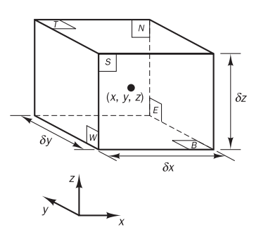
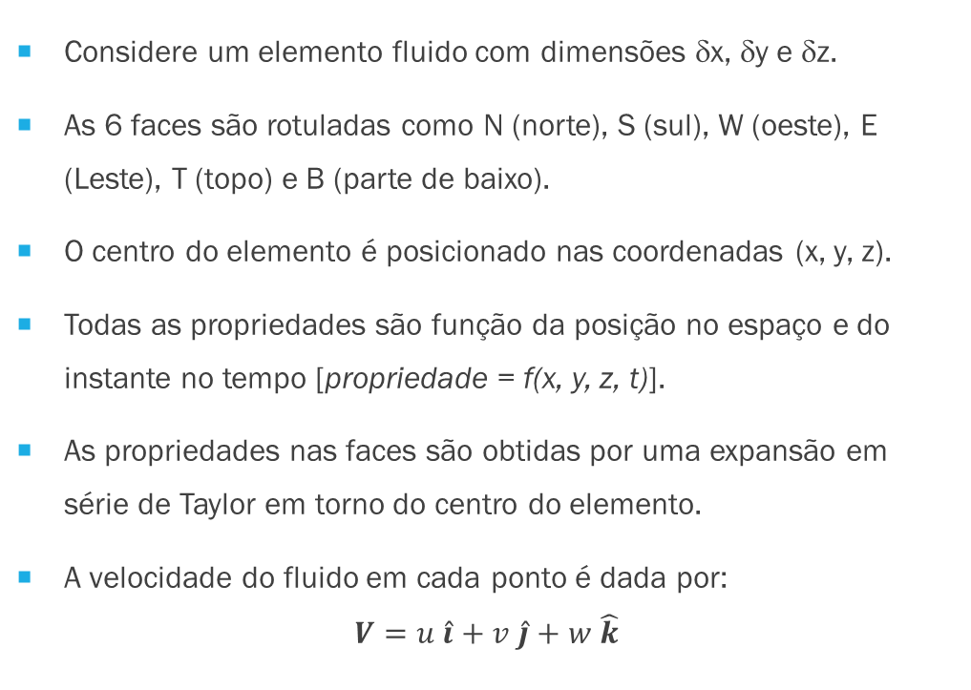
Equações governantes de escoamento de fluido e transferência de calor
Considere um elemento fluido com dimensões δx, δy e δz.
As 6 faces são rotuladas como N (norte), S (sul), W (oeste), E (Leste), T (topo) e B (parte de baixo).
O centro do elemento é posicionado nas coordenadas (x, y, z).
Todas as propriedades são função da posição no espaço e do instante no tempo [propriedade = f(x, y, z, t)].
As propriedades nas faces são obtidas por uma expansão em série de Taylor em torno do centro do elemento.
A velocidade do fluido em cada ponto é dada por: $V=u \hat{i}+v \hat{j}+w \hat{k}$
FONTE: VERSTEEG & MALALASEKERA, 2007.

Slide 5
Equações de Navier-Stokes
As equações governantes possuem como variáveis Tensões Viscosas (τ_{ij}).
As equações de conservação mais úteis, introduzem um modelo adequado para as tensões viscosas (τ_{ij}).
A tensão viscosa nos fluidos geralmente é descrita como função da taxa de deformação ou da taxa de estreitamento.

Slide 6







Equações de Navier-Stokes
Taxa de Deformação Linear
Taxa de Deformação Cisalhante Linear
$$S_{xx}=\frac{∂u}{∂x}$$
$$S_{xy}=S_{yx}=\frac{1}{2}\left(\frac{∂u}{∂y}+\frac{∂v}{∂x}\right)$$
Taxa de deformação volumétrica
(1)
(4)
$$\frac{∂u}{∂x}+\frac{∂v}{∂y}+\frac{∂w}{∂z}=∇∙V$$
(7)
$$S_{yy}=\frac{∂v}{∂y}$$
(2)
$$S_{yz}=S_{zy}=\frac{1}{2}\left(\frac{∂w}{∂y}+\frac{∂v}{∂z}\right)$$
(5)
$$S_{zz}=\frac{∂w}{∂z}$$
(3)
$$S_{xz}=S_{zx}=\frac{1}{2}\left(\frac{∂w}{∂x}+\frac{∂u}{∂z}\right)$$
(6)

Slide 7
Equações de Navier-Stokes
Na forma 3D...
as tensões viscosas em fluidos newtonianos são proporcionais a taxa de deformação.
A Lei de Newton da viscosidade para fluidos compressíveis envolve duas constantes de proporcionalidade:
viscosidade dinâmica (μ) – relaciona tensões a deformações lineares.
Segunda viscosidade (λ) – relaciona tensões a deformação volumétrica.

Slide 8
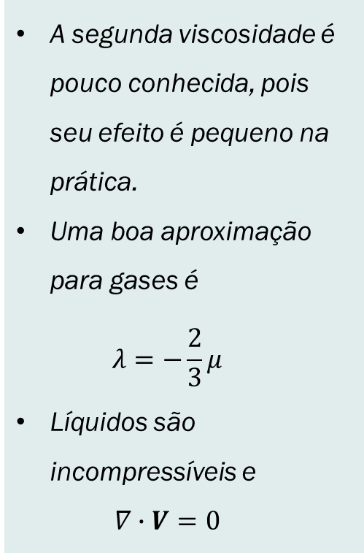

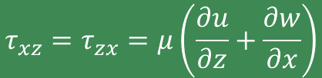

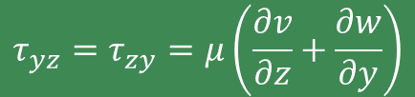
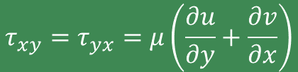

Equações de Navier-Stokes
A segunda viscosidade é pouco conhecida, pois seu efeito é pequeno na prática.
Uma boa aproximação para gases é $λ=−\frac{2}{3}μ$
Líquidos são incompressíveis e $∇∙V=0$
$$τ_{xx}=2μ\frac{∂u}{∂x}+λ∇∙V$$
(8)
$$τ_{xy}=τ_{yx}=μ\left(\frac{∂u}{∂y}+\frac{∂v}{∂x}\right)$$
(11)
$$τ_{yy}=2μ\frac{∂v}{∂y}+λ∇∙V$$
$$τ_{yz}=τ_{zy}=μ\left(\frac{∂v}{∂z}+\frac{∂w}{∂y}\right)$$
(12)
(9)
$$τ_{xz}=τ_{zx}=μ\left(\frac{∂u}{∂z}+\frac{∂w}{∂x}\right)$$
(13)
$$τ_{zz}=2μ\frac{∂w}{∂z}+λ∇∙V$$
(10)

Slide 9
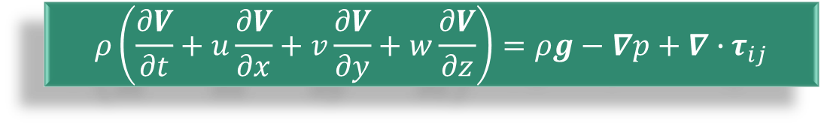
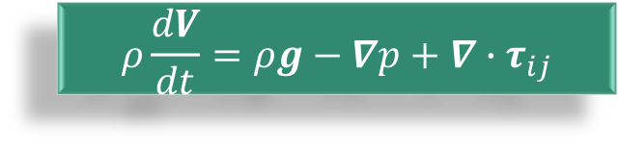
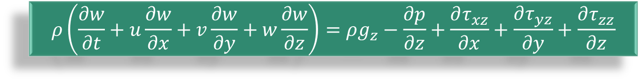
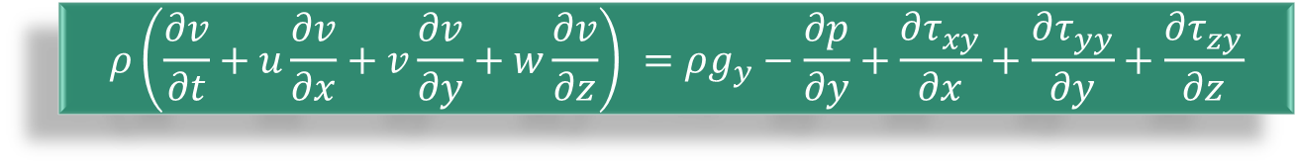
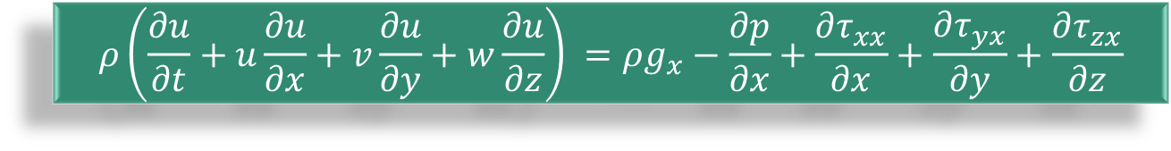
Equações de navier-stokes
Procede-se a substituição das equações 8 a 13 nas equações da conservação do momento linear
$$ρ\frac{dV}{dt}=ρg−∇p+∇∙τ_{ij}$$
$$ρ\left(\frac{∂V}{∂t}+u\frac{∂V}{∂x}+v\frac{∂V}{∂y}+w\frac{∂V}{∂z}\right)=ρg−∇p+∇∙τ_{ij}$$
(14)
$$ρ\left(\frac{∂u}{∂t}+u\frac{∂u}{∂x}+v\frac{∂u}{∂y}+w\frac{∂u}{∂z}\right) =ρg_{x}−\frac{∂p}{∂x}+\frac{∂τ_{xx}}{∂x}+\frac{∂τ_{yx}}{∂y}+\frac{∂τ_{zx}}{∂z}$$
(eixo x)
(15)
$$ρ\left(\frac{∂v}{∂t}+u\frac{∂v}{∂x}+v\frac{∂v}{∂y}+w\frac{∂v}{∂z}\right) =ρg_{y}−\frac{∂p}{∂y}+\frac{∂τ_{xy}}{∂x}+\frac{∂τ_{yy}}{∂y}+\frac{∂τ_{zy}}{∂z}$$
(eixo y)
(16)
$$ρ\left(\frac{∂w}{∂t}+u\frac{∂w}{∂x}+v\frac{∂w}{∂y}+w\frac{∂w}{∂z}\right)=ρg_{z}−\frac{∂p}{∂z}+\frac{∂τ_{xz}}{∂x}+\frac{∂τ_{yz}}{∂y}+\frac{∂τ_{zz}}{∂z}$$
(eixo z)
(17)

Slide 10
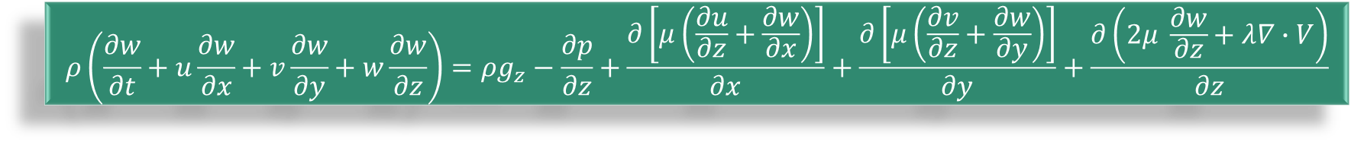
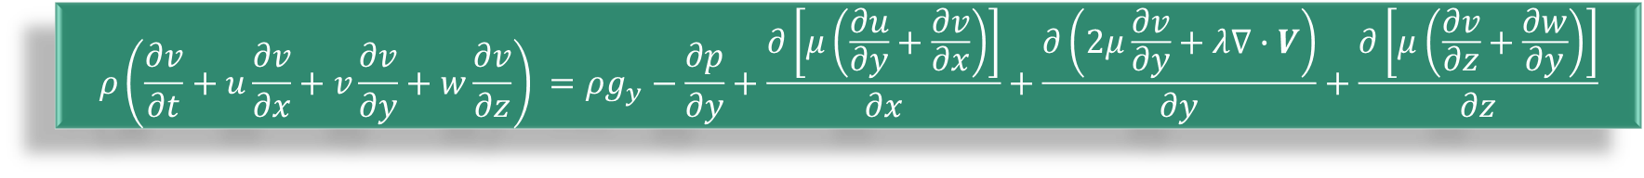
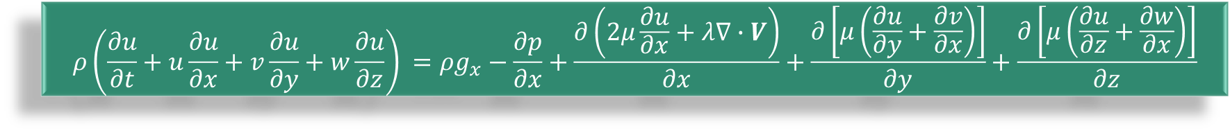
Equações de navier-stokes
Estas são as equações de Navier-Stokes.
$$ρ\frac{dV}{dt}=ρg−∇p+∇∙τ_{ij}$$
$$ρ\left(\frac{∂V}{∂t}+u\frac{∂V}{∂x}+v\frac{∂V}{∂y}+w\frac{∂V}{∂z}\right)=ρg−∇p+∇∙τ_{ij}$$
(18)
$$ρ\left(\frac{∂u}{∂t}+u\frac{∂u}{∂x}+v\frac{∂u}{∂y}+w\frac{∂u}{∂z}\right) =ρg_{x}−\frac{∂p}{∂x}+\frac{∂\left(2μ\frac{∂u}{∂x}+λ∇∙V\right)}{∂x}+\frac{∂\left[μ\left(\frac{∂u}{∂y}+\frac{∂v}{∂x}\right)\right]}{∂y}+\frac{∂\left[μ\left(\frac{∂u}{∂z}+\frac{∂w}{∂x}\right)\right]}{∂z}$$
(eixo x)
(19)
$$ρ\left(\frac{∂v}{∂t}+u\frac{∂v}{∂x}+v\frac{∂v}{∂y}+w\frac{∂v}{∂z}\right) =ρg_{y}−\frac{∂p}{∂y}+\frac{∂\left[μ\left(\frac{∂u}{∂y}+\frac{∂v}{∂x}\right)\right]}{∂x}+\frac{∂\left(2μ\frac{∂v}{∂y}+λ∇∙V\right)}{∂y}+\frac{∂\left[μ\left(\frac{∂v}{∂z}+\frac{∂w}{∂y}\right)\right]}{∂z}$$
(eixo y)
(20)
$$ρ\left(\frac{∂w}{∂t}+u\frac{∂w}{∂x}+v\frac{∂w}{∂y}+w\frac{∂w}{∂z}\right)=ρg_{z}−\frac{∂p}{∂z}+\frac{∂\left[μ\left(\frac{∂u}{∂z}+\frac{∂w}{∂x}\right)\right]}{∂x}+\frac{∂\left[μ\left(\frac{∂v}{∂z}+\frac{∂w}{∂y}\right)\right]}{∂y}+\frac{∂\left(2μ \frac{∂w}{∂z}+λ∇∙V\right)}{∂z}$$
(eixo z)
(21)

Slide 11
Equações de navier-stokes
Rearranjando os termos da viscosidade, obtém-se:
$$ρ\frac{dV}{dt}=ρg−∇p+∇∙τ_{ij}$$
$$ρ\left(\frac{∂V}{∂t}+u\frac{∂V}{∂x}+v\frac{∂V}{∂y}+w\frac{∂V}{∂z}\right)=ρg−∇p+∇∙τ_{ij}$$
(22)
(Eixo x)
(23)
$$ρ\left(\frac{∂u}{∂t}+u\frac{∂u}{∂x}+v\frac{∂u}{∂y}+w\frac{∂u}{∂z}\right) =ρg_{x}−\frac{∂p}{∂x}+\frac{∂}{∂x}\left(μ\frac{∂u}{∂x}\right)+\frac{∂}{∂y}\left(μ\frac{∂u}{∂y}\right)+\frac{∂}{∂z}\left(μ\frac{∂u}{∂z}\right)\text{+ }\left[\frac{∂\left(λ∇∙V\right)}{∂x}+\frac{∂}{∂x}\left(μ\frac{∂v}{∂x}\right)+\frac{∂}{∂y}\left(μ\frac{∂v}{∂x}\right)+\frac{∂}{∂z}\left(μ\frac{∂w}{∂x}\right)\right]$$
(Eixo y)
(24)
$ρ\left(\frac{∂v}{∂t}+u\frac{∂v}{∂x}+v\frac{∂v}{∂y}+w\frac{∂v}{∂z}\right) =ρg_{y}−\frac{∂p}{∂y}+$ $\frac{∂}{∂x}\left(μ\frac{∂v}{∂x}\right)+\frac{∂}{∂y}\left(μ\frac{∂v}{∂y}\right)+\frac{∂}{∂z}\left(μ\frac{∂v}{∂y}\right)\text{+ }\left[\frac{∂\left(λ∇∙V\right)}{∂y}+\frac{∂}{∂x}\left(μ\frac{∂u}{∂y}\right)+\frac{∂}{∂y}\left(μ\frac{∂v}{∂y}\right)+\frac{∂}{∂z}\left(μ\frac{∂w}{∂y}\right)\right]$
(eixo z)
(25)
$$ρ\left(\frac{∂w}{∂t}+u\frac{∂w}{∂x}+v\frac{∂w}{∂y}+w\frac{∂w}{∂z}\right)=ρg_{z}−\frac{∂p}{∂z}+\frac{∂}{∂x}\left(μ\frac{∂w}{∂x}\right)+\frac{∂}{∂y}\left(μ\frac{∂w}{∂y}\right)+\frac{∂}{∂z}\left(μ\frac{∂w}{∂z}\right)\text{+ }\left[\frac{∂\left(λ∇∙V\right)}{∂z}+\frac{∂}{∂x}\left(μ\frac{∂u}{∂z}\right)+\frac{∂}{∂y}\left(μ\frac{∂v}{∂z}\right)+\frac{∂}{∂z}\left(μ\frac{∂w}{∂z}\right)\right]$$

Slide 12

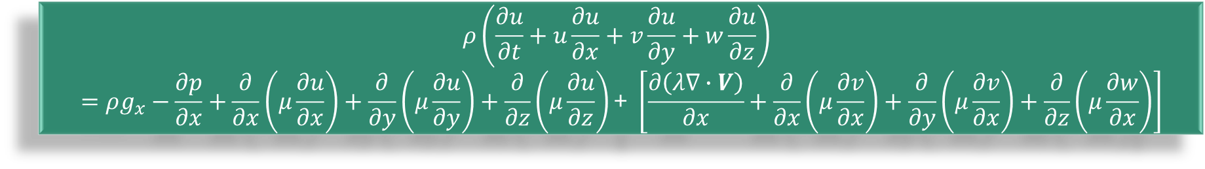


Equações de Navier-Stokes
Tomando a equação 23 como exemplo (eixo x), pode-se fazer a seguinte substituição.
$$ρ\left(\frac{∂u}{∂t}+u\frac{∂u}{∂x}+v\frac{∂u}{∂y}+w\frac{∂u}{∂z}\right) =ρg_{x}−\frac{∂p}{∂x}+\frac{∂}{∂x}\left(μ\frac{∂u}{∂x}\right)+\frac{∂}{∂y}\left(μ\frac{∂u}{∂y}\right)+\frac{∂}{∂z}\left(μ\frac{∂u}{∂z}\right)\text{+ }\left[\frac{∂\left(λ∇∙V\right)}{∂x}+\frac{∂}{∂x}\left(μ\frac{∂v}{∂x}\right)+\frac{∂}{∂y}\left(μ\frac{∂v}{∂x}\right)+\frac{∂}{∂z}\left(μ\frac{∂w}{∂x}\right)\right]$$
$$∇∙\left(μ∇u\right)$$
$$\left[S_{Mx}\right]$$
$$ρ\left(\frac{∂u}{∂t}+u\frac{∂u}{∂x}+v\frac{∂u}{∂y}+w\frac{∂u}{∂z}\right) =ρg_{x}−\frac{∂p}{∂x}+∇∙\left(μ∇u\right) \text{+ }S_{Mx}$$
(26)

Slide 13



Equações de Navier-Stokes
Estendendo a mesma substituição para as equações 24 e 25, teremos:
$$ρ\left(\frac{∂u}{∂t}+u\frac{∂u}{∂x}+v\frac{∂u}{∂y}+w\frac{∂u}{∂z}\right) =ρg_{x}−\frac{∂p}{∂x}+∇∙\left(μ∇u\right) \text{+ }S_{Mx}$$
(26)
$$ρ\left(\frac{∂v}{∂t}+u\frac{∂v}{∂x}+v\frac{∂v}{∂y}+w\frac{∂v}{∂z}\right) =ρg_{y}−\frac{∂p}{∂y}+∇∙\left(μ∇v\right) \text{+ }S_{My}$$
(27)
$$ρ\left(\frac{∂w}{∂t}+u\frac{∂w}{∂x}+v\frac{∂w}{∂y}+w\frac{∂w}{∂z}\right) =ρg_{z}−\frac{∂p}{∂z}+∇∙\left(μ∇w\right) \text{+ }S_{Mz}$$
(28)

Slide 14
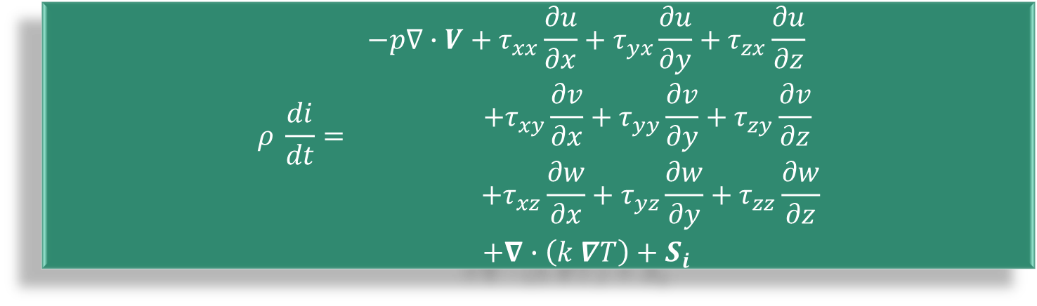
Conservação da energia
$$ρ \frac{di}{dt}=\begin{aligned}−p∇∙V+τ_{xx}\frac{∂u}{∂x}+τ_{yx}\frac{∂u}{∂y}+τ_{zx}\frac{∂u}{∂z} \\ +τ_{xy}\frac{∂v}{∂x}+τ_{yy}\frac{∂v}{∂y}+τ_{zy}\frac{∂v}{∂z} \\ +τ_{xz}\frac{∂w}{∂x}+τ_{yz}\frac{∂w}{∂y}+τ_{zz}\frac{∂w}{∂z} \\ +∇∙\left(k ∇T\right)+S_{i}\end{aligned}$$
(29)
Sabemos pelas apresentações anteriores que a expressão acima representa a taxa de variação da energia interna.

Slide 15

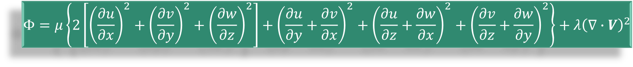
Conservação da energia
Se substituirmos as tensões viscosas pelas expressões 8 a 13, teremos:
$$ρ \frac{di}{dt}=−p∇∙V+∇∙\left(k ∇T\right)+ Φ+S_{i}$$
(30)
Em que, $Φ$é a função dissipação definida por:
$$Φ=μ\left\{2\left[{\left(\frac{∂u}{∂x}\right)}^{2}+{\left(\frac{∂v}{∂y}\right)}^{2}+{\left(\frac{∂w}{∂z}\right)}^{2}\right]+{\left(\frac{∂u}{∂y}+\frac{∂v}{∂x}\right)}^{2}+{\left(\frac{∂u}{∂z}+\frac{∂w}{∂x}\right)}^{2}+{\left(\frac{∂v}{∂z}+\frac{∂w}{∂y}\right)}^{2}\right\}+λ{\left(∇∙V\right)}^{2}$$
(31)
A função dissipação representa a fonte de energia interna devido ao trabalho de deformação de uma partícula fluida.

Slide 16
referências
MALISKA, Clóvis R. Transferência de calor e mecânica dos fluidos computacional. 2ª Edição–2004. LTC, 2000.
DE OLIVEIRA FORTUNA, Armando. Técnicas Computacionais para Dinâmica dos Fluídos Vol. 30. Edusp, 2000.
VERSTEEG, H. K.; MALALASEKERA, W. An introdution to computational fluid dynamics: The finite volume method. 2a. Ed. Glasgow: Pearson Education Limited, 2007.
WHITE, Frank M. Mecânica dos fluidos. 6ª. Ed. Porto Alegre: AMGH, 2011.

